Slide 1

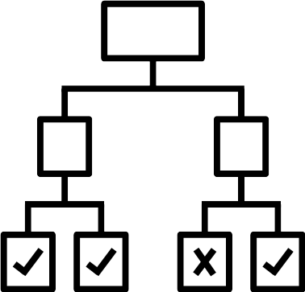

Entscheidungsbäume - do it yourself!
Datenbasiertes Entscheiden

Slide 2
Kommentare für Lehrkräfte zu Folien 2 - 5
Folie 3
Zweck der Folie: Es wird eine konkrete Werbeanzeige eingeführt, für die im Anschluss der Prozess der personalisierten Empfehlung einmal mit einem kleinen Datenbeispiel durchgespielt wird.
Information durch die Lehrkraft:
  Auf dieser Folie ist ein Beispiel für eine Werbung für ein Onlinespiel abgebildet
  Die Zielgruppe für die Werbung sind Personen, die häufig Onlinespiele spielen
Folie 4
Zweck der Folie: Es soll die Frage aufgeworfen werden, was Onlineplattformen benötigen, um eine Vorhersage für Profile zu erstellen. Dafür wird angeknüpft an die Ergebnisse der vorherigen Unterrichtsphase, da nun darauf eingegangen wird, dass die Informationen über Zielgruppenzugehörigkeit für einige Profile vorliegt (Onlinespiele: „Häufig“ oder „Selten“), für andere Profile aber nicht (hier der Einfachheit halber nur ein Profil Nummer 15).
Aktion: Die Lehrkraft wirf die Frage auf, ob mit diesen Daten bereits eine Vorhersage für Profil Nummer 15 gemacht werden kann? Dies soll zunächst von den Schülerinnen und Schülern diskutiert werden.
Überleitung: Erfahrungsgemäß erkennen die Schülerinnen und Schüler nach mehreren Wortmeldungen, dass die vorliegenden Informationen nicht ausreichen. Ggf. äußern sie sogar schon, dass man weitere Informationen über die Profile benötigt. Falls das nicht kommt, kann dies aber auch einfach von der Lehrkraft eingebracht werden.
Folie 5
Zweck der Folie: Es soll eingeführt werden, dass auf Onlineplattformen je Profil verschiedene Informationen als Daten gesammelt werden, sodass ein Profil durch verschiedene Eigenschaften beschrieben werden können.
Aktion: Zuerst wird die Bedeutung der 3 zusätzlichen Variablen geklärt.
  Computer vorhanden – Ja/Nein
  Feste Spielekonsole vorhanden – Ja/Nein
  Häufigkeit der Nutzung von Instagram – Häufig/ Selten

Slide 3

Mit dieser Werbung sollen diejenigen erreicht
werden, die häufig Onlinespiele spielen.
Zielgruppe: Onlinespiele = Häufig
Notes:
KI wird überschätzt und als magische wahrgenommen
Die Rolle des Menschen beim Erstellen von KI ist nicht bekannt
Die Rolle von Daten in diesem Prozess ist ebenfalls nicht bekannt

Slide 4
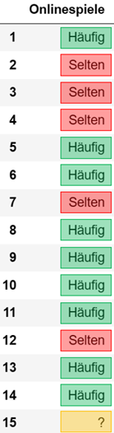


Notes:
KI wird überschätzt und als magische wahrgenommen
Die Rolle des Menschen beim Erstellen von KI ist nicht bekannt
Die Rolle von Daten in diesem Prozess ist ebenfalls nicht bekannt

Slide 5
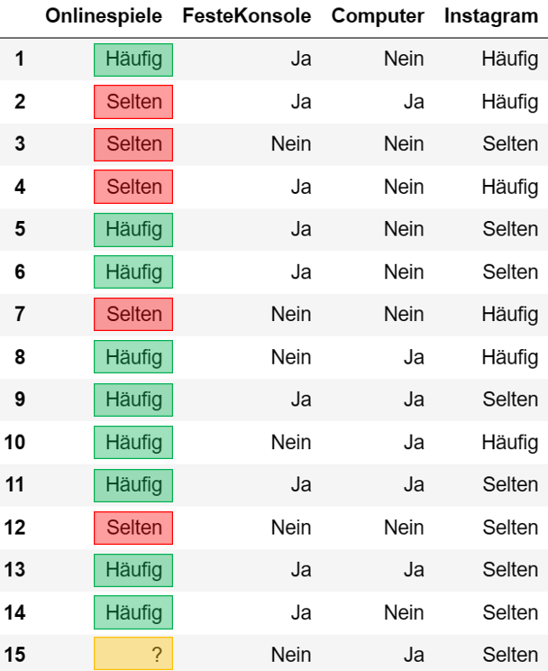
Notes:
KI wird überschätzt und als magische wahrgenommen
Die Rolle des Menschen beim Erstellen von KI ist nicht bekannt
Die Rolle von Daten in diesem Prozess ist ebenfalls nicht bekannt

Slide 6
Kommentare für Lehrkräfte zu Folien 7-8
Folie 7
Zweck der Folie: Es werden die Fachbegriffe Klassifikation, Trainingsdaten, Trainingsbeispiel, Zielvariable und Prädiktorvariable eingeführt. Außerdem wird die Aufgabenstellung für die nächste Unterrichtsphase erklärt.
Folie 8
Zweck der Folie: Diese Folie kann während der nächsten Phase aufgelegt bleiben. Außerdem können daran Nachfragen zum Datensatz bearbeitet werden.
Notes:
Folie 7
Zweck der Folie: Es werden die Fachbegriffe Klassifikation, Trainingsdaten, Trainingsbeispiel, Zielvariable und Prädiktorvariable eingeführt. Außerdem wird die Aufgabenstellung für die nächste Unterrichtsphase erklärt.
Folie 8
Zweck der Folie: Diese Folie kann während der nächsten Phase aufgelegt bleiben. Außerdem können daran Nachfragen zum Datensatz bearbeitet werden.

Slide 7
Klassifikation
Trainingsdaten
Sammlung von Trainingsbeispielen
14 Profile für die bekannt ist:
    Ausprägung der Zielvariable Onlinespiele
    Ausprägungen der Prädiktorvariablen
Aufgabenstellung
Fall 15 soll hinsichtlich der Zielvariable klassifiziert werden
(Onlinespiele = Häufig oder Onlinespiele = Selten)
Eine Begründung soll mit Hilfe der Prädiktorvariablen und der Trainingsbeispiele geliefert werden

Slide 8
Jetzt wird
Arbeitsblatt_1
bearbeitet

Slide 9
Kommentare für Lehrkräfte zu Folien 10-20
Folie 10
Als Überleitung wird formuliert werden, dass nun ein Perspektivenwechsel vorgenommen wird. Das Endziel bleibt bestehen für eine neue Person die Ausprägung der Zielvariable vorherzusagen, allerdings konzentrieren wir uns nun zunächst darauf eine Entscheidungsregel zu finden, die die Fälle in unserem Datensatz möglichst fehlerarm klassifiziert. Die Annahme ist, dass eine solche Entscheidungsregel dann auch gut geeignet ist neue Fälle vorherzusagen.
Folien 11 – 19
Zweck der Folien: Mit diesen Folien wird durch die Lehrkraft der Prozess vorgestellt, wie man aus einem Datensatz mit binären Prädiktorvariablen einen einstufigen Entscheidungsbaum herstellt. Dabei wird auf 4 Prozesskomponenten eingegangen:
  Einen Datensplit durchführen (Folien 11 - 14)
  Per Mehrheitsentscheidung einen einstufigen Entscheidungsbaum definieren (Folien 15 - 16)
  Den einstufigen Entscheidungsbaum mit Fehlklassifikationen evaluieren (Folie 17)
  Den einstufigen Entscheidungsbaum repräsentieren (Baumdiagramm & verbal) (Folie 18-19)

Slide 10
Motivation bleibt: Wir wollen Fall Nr. 15 korrekt klassifizieren.
Annahme: Eine Entscheidungsregel, die alle anderen bekannten Fälle möglichst fehlerfrei klassifiziert, eignet sich auch um Fall Nr. 15 korrekt zu klassifizieren.
Aufgabe: Stelle eine Entscheidungsregel auf, die die bekannten Fälle aus dem Trainingsdatensatz möglichst fehlerfrei klassifiziert.

Slide 11
Datensplit durchführen
Mehrheitsentscheidung in Teildatensätzen
Evaluation mit Fehlklassifikationen
Repräsentation als Entscheidungsbaum

Slide 12
FesteKonsole?
Ja
Nein
Datensplit durchführen
Mehrheitsentscheidung in Teildatensätzen
Evaluation mit Fehlklassifikationen
Repräsentation als Entscheidungsbaum

Slide 13
FesteKonsole?
Ja
Nein
Datensplit durchführen
Mehrheitsentscheidung in Teildatensätzen
Evaluation mit Fehlklassifikationen
Repräsentation als Entscheidungsbaum

Slide 14
FesteKonsole?
Ja
Nein
Datensplit durchführen
Mehrheitsentscheidung in Teildatensätzen
Evaluation mit Fehlklassifikationen
Repräsentation als Entscheidungsbaum

Slide 15
FesteKonsole?
Ja
Nein
Datensplit durchführen
Mehrheitsentscheidung in Teildatensätzen
Evaluation mit Fehlklassifikationen
Repräsentation als Entscheidungsbaum
7 zu 2
2 zu 3

Slide 16
FesteKonsole?
Ja
Nein
Datensplit durchführen
Mehrheitsentscheidung in Teildatensätzen
Evaluation mit Fehlklassifikationen
Repräsentation als Entscheidungsbaum
7 zu 2
2 zu 3
Häufig
Selten

Slide 17
FesteKonsole?
Ja
Nein
Datensplit durchführen
Mehrheitsentscheidung in Teildatensätzen
Evaluation mit Fehlklassifikationen
Repräsentation als Entscheidungsbaum
7 zu 2
2 zu 3
Häufig
Fehlklassifikationen:
4 von 14 bzw. 28,6%
Selten

Slide 18
FesteKonsole?
Datensplit durchführen
Mehrheitsentscheidung in Teildatensätzen
Evaluation mit Fehlklassifikationen
Repräsentation als Entscheidungsbaum
Ja
Nein
7 zu 2
2 zu 3
Häufig
Selten
Wenn FesteKonsole = Ja, dann Onlinespiele = Häufig
Wenn FesteKonsole = Nein, dann Onlinespiele = Selten

Slide 19
Regelknoten
FesteKonsole?
Pfade
Datensplit durchführen
Mehrheitsentscheidung in Teildatensätzen
Evaluation mit Fehlklassifikationen
Repräsentation als Entscheidungsbaum
Ja
Nein
7 zu 2
2 zu 3
Häufig
Selten
Blattknoten

Slide 20
FesteKonsole?
FesteKonsole?
Ja
Nein
Ja
Nein
7 zu 2
2 zu 3
Häufig
Selten
Wenn FesteKonsole = Ja, dann Onlinespiele = Häufig
Wenn FesteKonsole = Nein, dann Onlinespiele = Selten
Notes:
KI wird überschätzt und als magische wahrgenommen
Die Rolle des Menschen beim Erstellen von KI ist nicht bekannt
Die Rolle von Daten in diesem Prozess ist ebenfalls nicht bekannt

Slide 21
Kommentare für Lehrkräfte zu Folien 22-26
Folie 21
Enthält die Aufgabenstellung für die folgende Phase.
Folien 22
Die Folie wird angeworfen während das Tafelbild erstellt wird.
Folien 23-25
Die Folien werden zum verifizieren des Erstellten Tafelbilds genutzt.

Slide 22
Aufgabe
Nachdem wir das Beispiel einer Entscheidungsregel mit der Prädiktorvariable FesteKonsole gesehen haben, führt dies nun formgleich für die beiden anderen Prädiktorvariablen Computer und Instagram durch. Nutzt dabei jeweils die 4 Schritte:
Beispiel
FesteKonsole?
Datensplit durchführen
Mehrheitsentscheidung in Teildatensätzen
Evaluation mit Fehlklassifikationen
Repräsentation als Entscheidungsbaum
Ja
Nein
7 zu 2
2 zu 3
Häufig
Selten

Slide 23
Tafelbild
Notes:
KI wird überschätzt und als magische wahrgenommen
Die Rolle des Menschen beim Erstellen von KI ist nicht bekannt
Die Rolle von Daten in diesem Prozess ist ebenfalls nicht bekannt

Slide 24
FesteKonsole?
Ja
Nein
Datensplit durchführen
Mehrheitsentscheidung in Teildatensätzen
Evaluation mit Fehlklassifikationen
Repräsentation als Entscheidungsbaum

Slide 25
Computer?
Ja
Nein
Datensplit durchführen
Mehrheitsentscheidung in Teildatensätzen
Evaluation mit Fehlklassifikationen
Repräsentation als Entscheidungsbaum

Slide 26
Instagram?
Häufig
Selten
Datensplit durchführen
Mehrheitsentscheidung in Teildatensätzen
Evaluation mit Fehlklassifikationen
Repräsentation als Entscheidungsbaum

Slide 27
Kommentare für Lehrkräfte zu Folien 28-34
Optionale Folien (27 - 33):
Abschließend kann noch darauf eingegangen werden, dass man mehrstufige Entscheidungsbäume ebenfalls baut, indem man an die bestehenden Entscheidungsregeln weitere anhängt. Das Ziel dabei ist die Fehlklassifikationen noch weiter zu reduzieren, indem man die im ersten Schritt entstandenen Teildatensätze isoliert betrachtet und damit jeweils weitere Datensplits durchführt. Das reduziert in vielen Fällen die Fehlklassifikationen weiter, aber nicht immer. Wenn man irgendwann keine Möglichkeit mehr hat Fehlklassifikationen weiter zu reduzieren bricht der Erstellungsprozess ab.
Dieser Teil wurde irgendwann als optional gekennzeichnet, damit nicht schon zu viel für die nächsten Phasen vorweggenommen wird, in denen die Schülerinnen und Schüler in CODAP intuitiv mehrstufige Entscheidungsbäume erkunden sollen. Je nach Lerngruppe, kann es aber sinnvoll sein dies schon stärker gemeinsam zu besprechen, wenn das intuitive Erkunden zu anspruchsvoll erscheint.

Slide 28
FesteKonsole?
Ja Nein

Slide 29
FesteKonsole?
Ja Nein
Computer?
Nein Ja
Notes:
KI wird überschätzt und als magische wahrgenommen
Die Rolle des Menschen beim Erstellen von KI ist nicht bekannt
Die Rolle von Daten in diesem Prozess ist ebenfalls nicht bekannt

Slide 30
FesteKonsole?
Ja Nein
Computer?
Nein Ja
Selten
Häufig
Notes:
KI wird überschätzt und als magische wahrgenommen
Die Rolle des Menschen beim Erstellen von KI ist nicht bekannt
Die Rolle von Daten in diesem Prozess ist ebenfalls nicht bekannt

Slide 31
FesteKonsole?
Ja Nein
Instagram?
Computer?
Häufig Selten
Nein Ja
Selten
Häufig
Notes:
KI wird überschätzt und als magische wahrgenommen
Die Rolle des Menschen beim Erstellen von KI ist nicht bekannt
Die Rolle von Daten in diesem Prozess ist ebenfalls nicht bekannt

Slide 32
FesteKonsole?
Ja Nein
Instagram?
Computer?
Selten Häufig
Nein Ja
Häufig
Selten
Häufig
?
Notes:
KI wird überschätzt und als magische wahrgenommen
Die Rolle des Menschen beim Erstellen von KI ist nicht bekannt
Die Rolle von Daten in diesem Prozess ist ebenfalls nicht bekannt

Slide 33
FesteKonsole?
Ja Nein
Instagram?
Computer?
Selten Häufig
Nein Ja
Häufig
Selten
Selten
Häufig
Notes:
KI wird überschätzt und als magische wahrgenommen
Die Rolle des Menschen beim Erstellen von KI ist nicht bekannt
Die Rolle von Daten in diesem Prozess ist ebenfalls nicht bekannt

Slide 34
FesteKonsole?
Fehlklassifikationen:
1 von 14 bzw. 7,1%
Ja Nein
Instagram?
Computer?
Häufig Selten
Nein Ja
Häufig
Selten
Selten
Häufig
Notes:
KI wird überschätzt und als magische wahrgenommen
Die Rolle des Menschen beim Erstellen von KI ist nicht bekannt
Die Rolle von Daten in diesem Prozess ist ebenfalls nicht bekannt

